Slide 2
ГОСУДАРСТВЕННЫЕ И МУНИЦИПАЛЬНЫЕ ЗАКУПКИ:
обзор сервисов для заказчиков на электронной площадке Сбербанк-АСТ

Slide 3
НАПРАВЛЕНИЯ ДЕЯТЕЛЬНОСТИ СБЕРБАНК–АСТ
Электронные закупки по 44-ФЗ
ЗАО «Сбербанк-АСТ» – лидер среди электронных площадок РФ по количеству
процедур (за 2018) – 43,1%
Электронные закупки по 223-ФЗ
ЗАО «Сбербанк-АСТ» входит в тройку ведущих площадок по закупкам отдельных юридических лиц с долей 10,9%
Магазин малых закупок B2G и B2B
ЗАО «Сбербанк-АСТ» развивает магазин малых закупок SberB2B, организованный по принципу витрины товаров и услуг и предоставляющий дополнительные сервисы
Электронные торги для коммерческого сектора
ЗАО «Сбербанк-АСТ» оказывает комплексные VIP-услуги по оптимизации закупочной деятельности крупнейшим холдингам и компаниям России
ЗАО «Сбербанк-АСТ» входит в тройку ведущих площадок по продаже имущества банкротов (около 12% от объема размещенных продаж)
ЗАО «Сбербанк-АСТ» оказывает услуги по продаже непрофильных активов крупнейших организаций; проводит электронные торги по приватизации, аренде имущества
Электронные продажи
Выбор подрядных организаций
ЗАО «Сбербанк-АСТ» является уполномоченной площадкой по ведению реестра, проведению пред. отбора и выбора подрядчика для капремонта в соответствии с 615-ПП

Slide 4
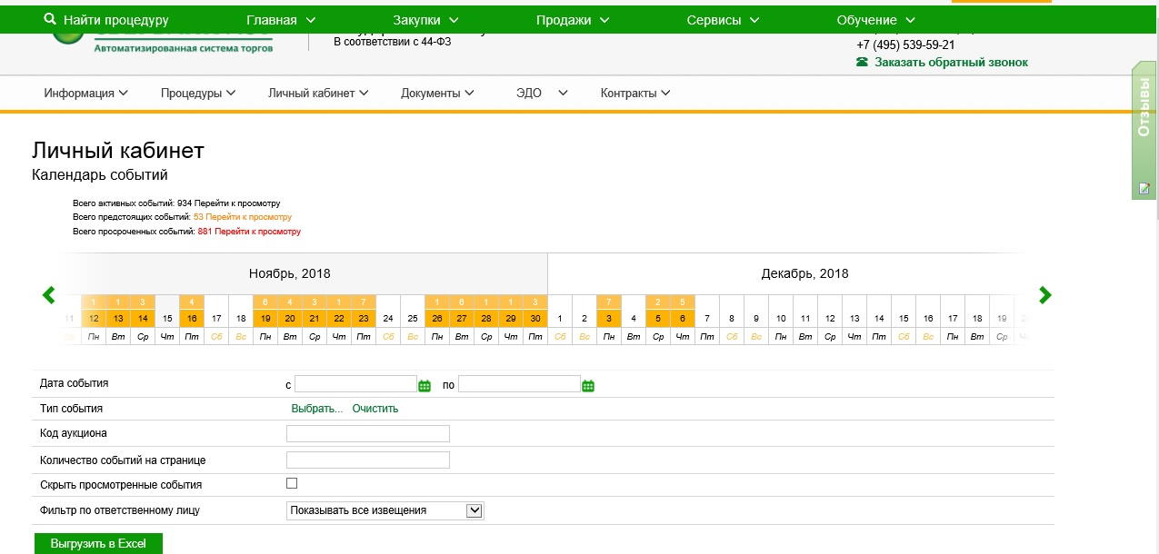
Календарь событий
В календаре учтены рабочие/нерабочие, праздничные дни.
Ежедневно в 00:00 часов происходит актуализация календаря.
Предусмотрен просмотр календаря «вперед - назад» с помощью стрелок за неограниченный период.

Slide 5
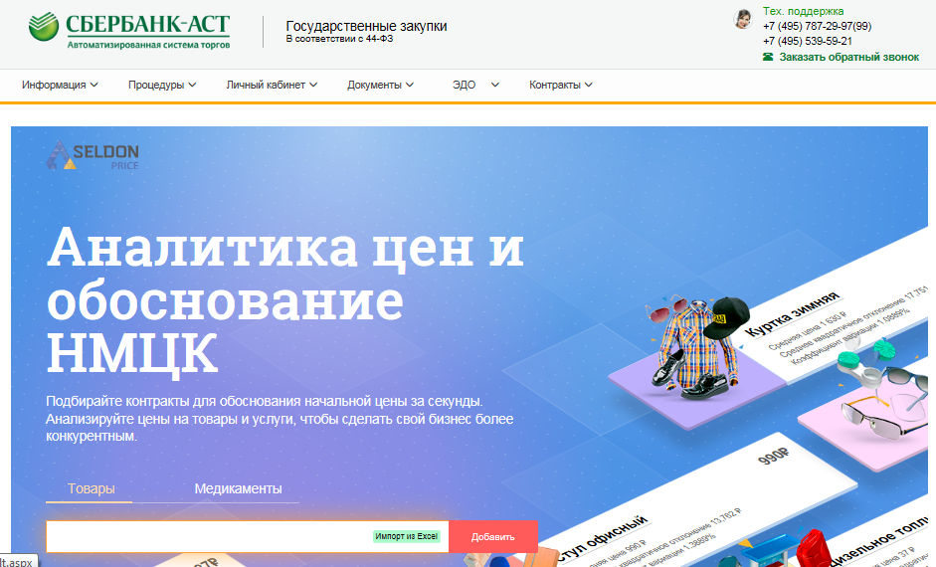
Сервис обоснования НМЦ
СЕРВИС ДЛЯ РАСЧЕТА НМЦК – бесплатный сервис для заказчиков, который позволяет формировать, обосновывать и контролировать начальную (максимальную) цену товара для закупки.
Основное назначение – подбор контрактов для обоснования НМЦК.

Slide 6
Сервис обоснования НМЦ
Сервис для обоснования НМЦК.
Создан в соответствии с Приказом
Минэкономразвития РФ от 02.10.2013 г.
№567 «Об утверждении методических рекомендаций по применению методов определения НМЦК <…>».
Выгода: экономия времени на обосновании НМЦК, снижение риска нарушения законодательства.
Возможности:
Контроль обоснования НМЦК;
Динамика контрактов по товарам;
Классификатор ТРУ;
Возможность выгрузки
аналитических справок.

Slide 7
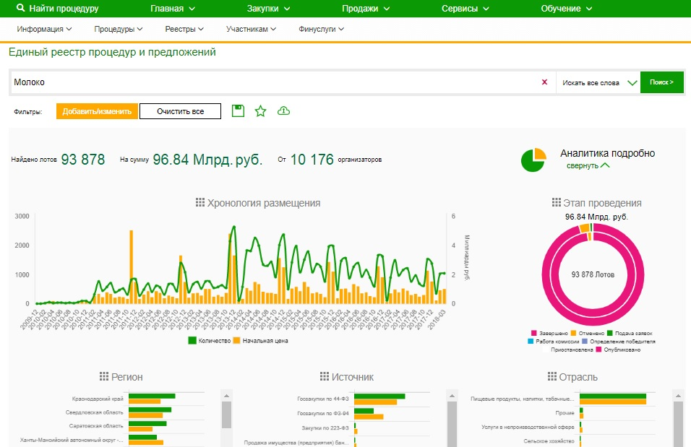
Интеллектуальный поиск закупок
Сервис позволяет искать запрашиваемые закупки или строить аналитические отчеты он-лайн.
«Умный поиск» формирует максимально подходящий перечень закупок по запросу на основе заданных фильтров (начальная цена, сроки проведения, регион, заказчик, закупки у субъектов малого и среднего предпринимательств и т.д.).
Кроме того, можно сохранять запросы, добавлять в избранное или сразу подписаться и получать актуальную информацию.
Интеллектуальный алгоритм сформирует необходимый аналитический отчет по заданным критериям с удобной цветовой визуализаций результатов.

Slide 8
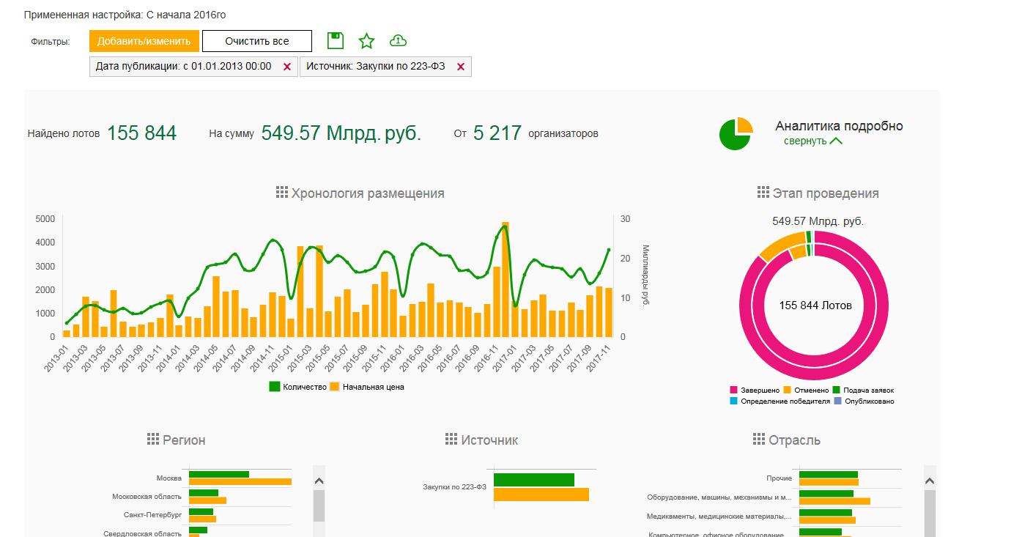
Приглашение участников
Единый реестр закупок и продаж, в т.ч. закупки по 44-ФЗ, 223-ФЗ
Заказчик может пригласить участников к участию в процедуре закупки На площадке Сбербанк-АСТ
Приглашение участников к процедуре
Получение уведомлений участниками
СОХРАНИТЬ
ДОБАВИТЬ В ИЗБРАННОЕ
Поисковый или аналитический запрос
Подача заявки на участие
более 630 тыс. действующих участников по различным отраслям
ПОДПИСАТЬСЯ

Slide 9
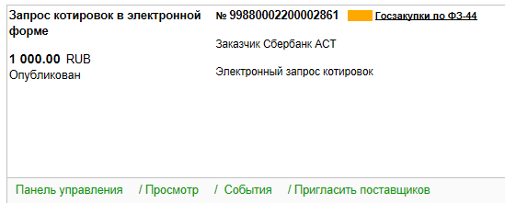
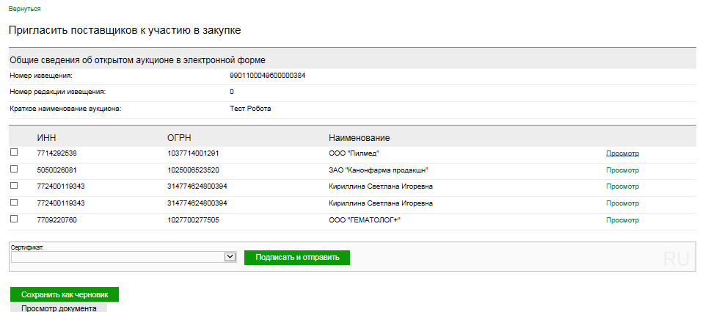
Приглашение участников к участию в процедуре
В Личном Кабинете заказчика в разделе «Мои извещения» есть возможность направить приглашения к участию в опубликованной закупке аккредитованным на площадке участникам
Интеллектуальный алгоритм автоматически формирует список потенциальных участников и дает возможность пригласить участников из списка.
Кроме того, можно посмотреть карточку участника, которая показывает, в каких аукционах компания принимала участие, какие контракты были заключены, формируются рекомендации.

Slide 10
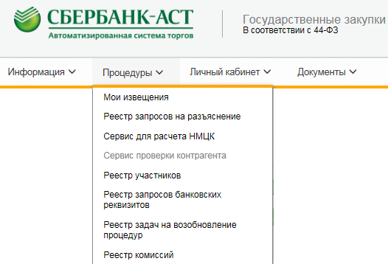
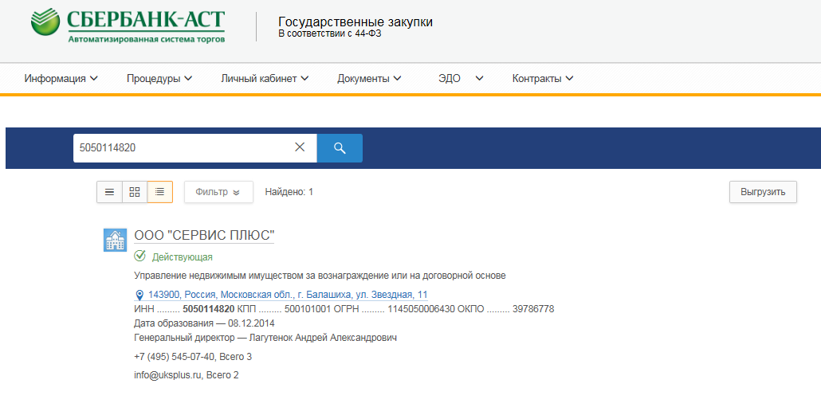
Проверка контрагентов
Бесплатный сервис для заказчиков, который позволяет проверить контрагента.

Slide 11
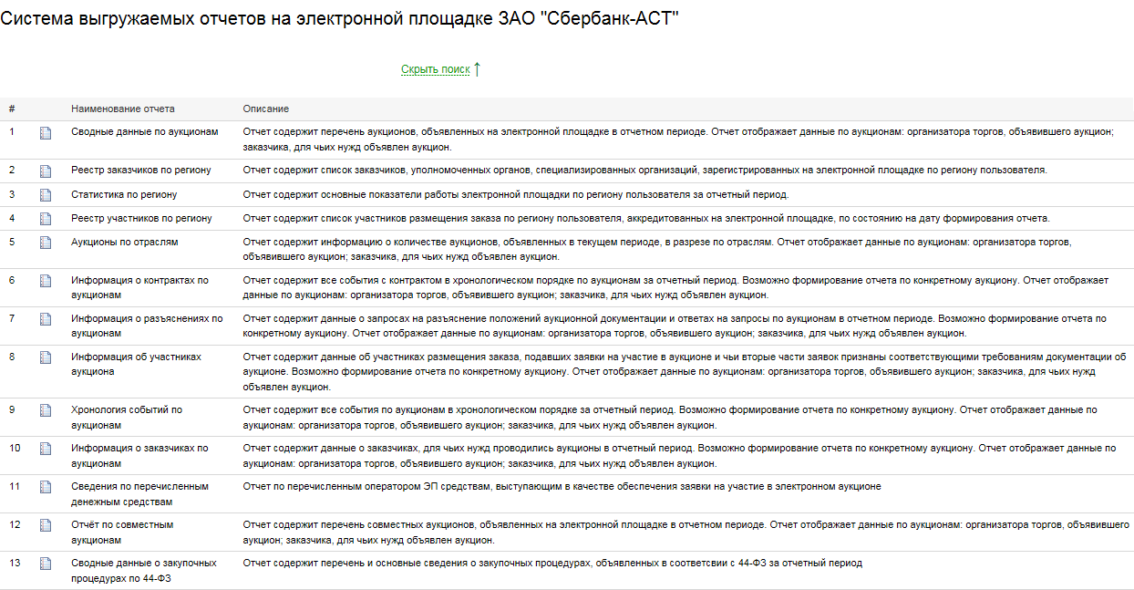
отчеты для заказчика и уполномоченного органа
Заказчик самостоятельно выгружает интересующие его сведения и статистику в отношении размещаемых им закупок.

Slide 12
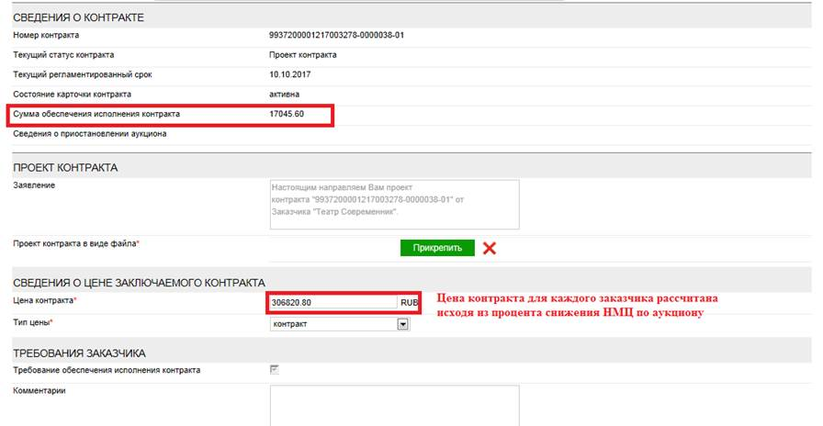
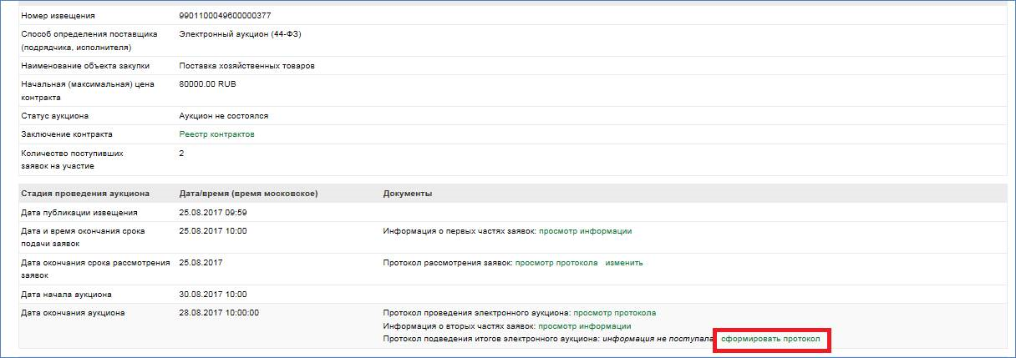
Расчет цены контракта для совместных торгов
Добавлен расчет цены контракта по совместным торгам для каждого заказчика. Раздел «Сведения о контракте» дополнен информацией о размере обеспечения исполнения контракта для заказчика.
Формирование протокола по прямой ссылке
В разделе «Управление аукционом» добавлена прямая ссылка на формирование электронного протокола (ранее формирование протокола осуществлялось через страницу просмотра заявок).

Slide 13
Реестр «Мои извещения» с хронологией событий и переходом к рабочим действиям
В Личном Кабинете заказчика в разделе «Мои извещения» указаны активные ссылки на события в хронологическом порядке, первые и вторые части заявок, протоколы

Slide 14
Количество просмотров извещения
В Личном кабинете заказчика в разделе «Мои извещения» указано количество просмотров извещения.

Slide 15
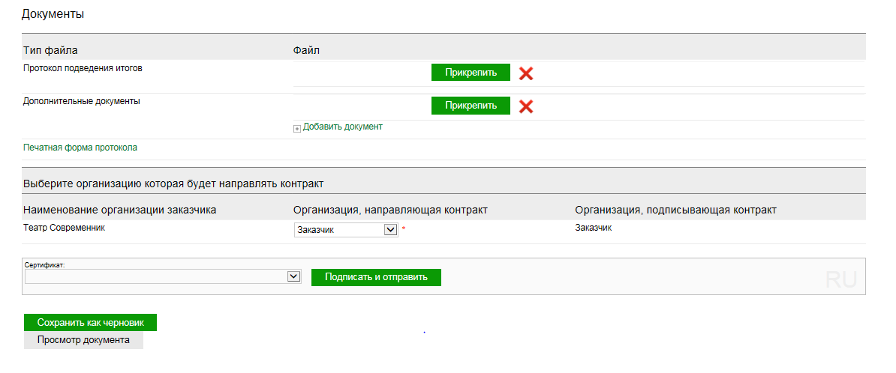
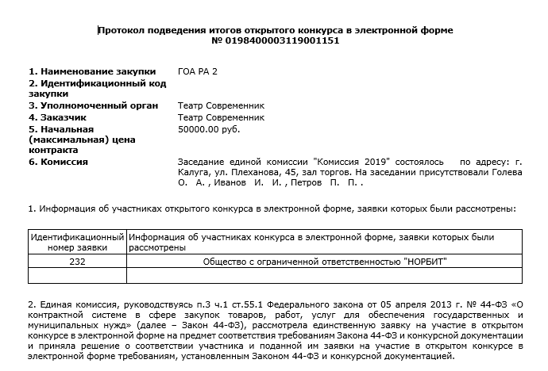
ПЕЧАТНАЯ Форма ПРОТОКОЛОВ ПО ВСЕМ СПОСОБАМ
При формировании протоколов можно воспользоваться печатной формой протокола.

Slide 16
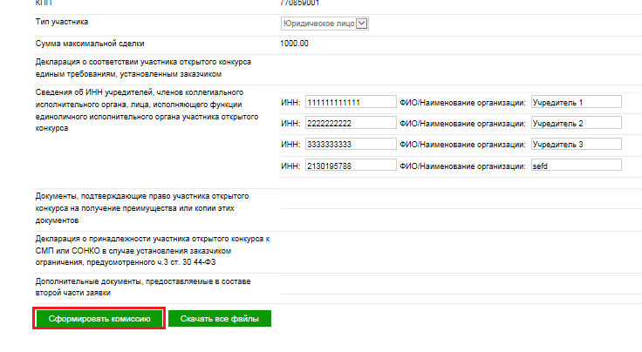
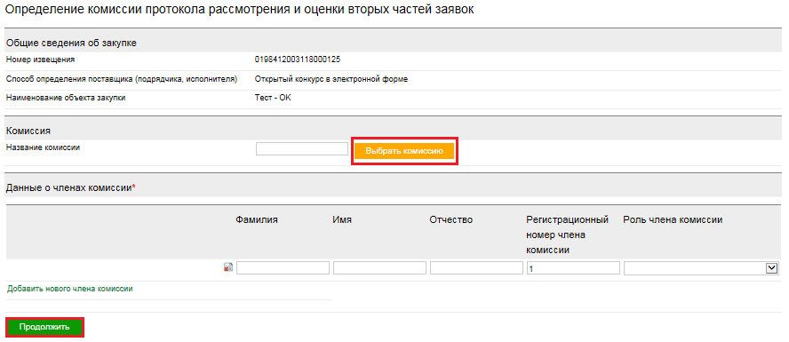
Выбор комиссии при создании протоколов
В Личном кабинете заказчика при формировании протоколов реализован функционал, позволяющий в электронной форме такого протокола выбирать аукционную комиссию (из перечня) и выбирать ее членов путем проставления «галочек». В электронном конкурсе это обязательное действие.

Slide 17
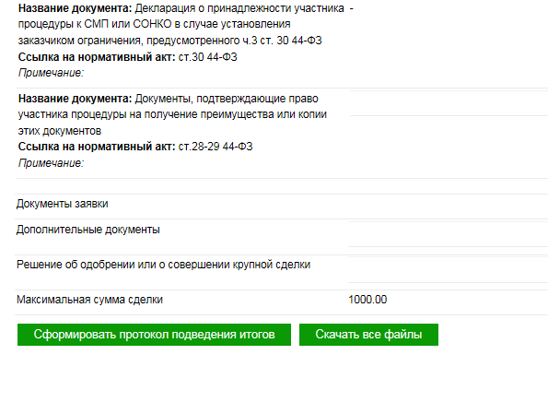
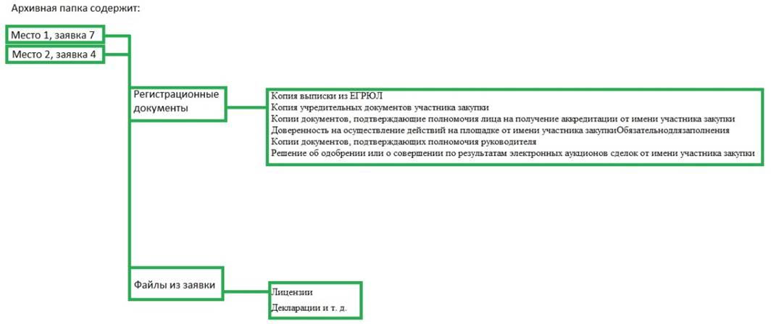
Выгрузка всех файлов заявок
В личном кабинете заказчика при просмотре вторых частей заявок на участие в закупке реализован функционал по выгрузке документов одним архивом (вторые части заявок и аккредитационные сведения, актуальные на дату и время окончания срока подачи заявок на участие в закупке).

Slide 18
Переход в заявку из протокола
При формировании протокола рассмотрения заявок добавлены дополнительные ссылки на просмотр первых частей заявок каждого участника.
Учет версий, вносимых в закупку изменений

Slide 19
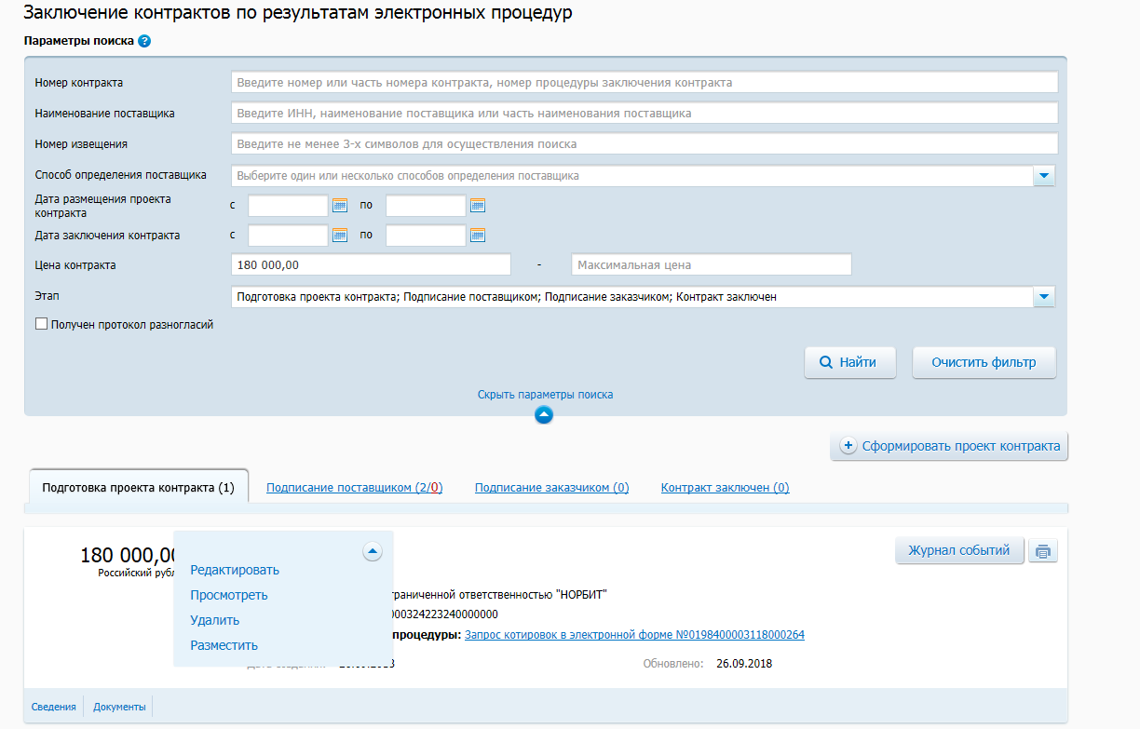
Заключение контракта в ЕИС
в соответствии со статьей 83.2 Закона о контрактной системе подписание контракта осуществляется в ЕИС
После публикации итогового протокола «с победителем» в автоматическом режиме формируется карточка контракта в ЕИС.
Заказчик формирует проект контракта и направляет его участнику посредством функционала ЕИС.
Участник со своей стороны подписывает контракт на площадке.
Заказчик подписывает контракт в ЕИС после направления сведений Оператором.

Slide 20
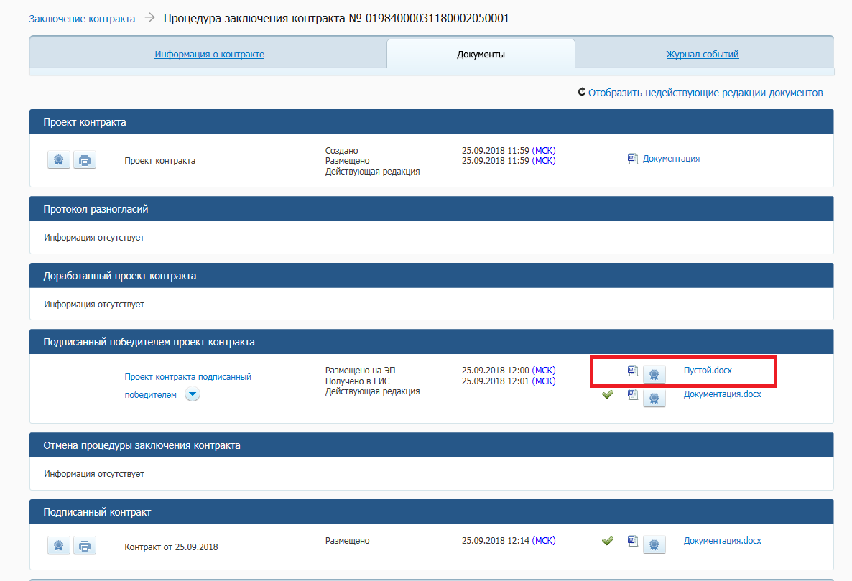
Просмотр заказчиком в ЕИС документов, представленных победителем при подписании контракта
При заключении контракта заказчиком в ЕИС для просмотра прикрепленных участником документов (банковская гарантия, добросовестность поставщика) заказчику необходимо войти в карточку контракта, далее раздел «Документы». Прикрепленные участником документы отображаются в блоке «Подписанный победителем проект контракта»

Slide 21
Закрытое акционерное общество
«Сбербанк – Автоматизированная система торгов» (ЗАО «Сбербанк - АСТ»)
info@sberbank-ast.ru
Адрес: 119435, Москва, Большой Саввинский пер., д.12, стр.9
Телефон: +7 (495) 787-29-97
http://www.sberbank-ast.ru

